Slide 1
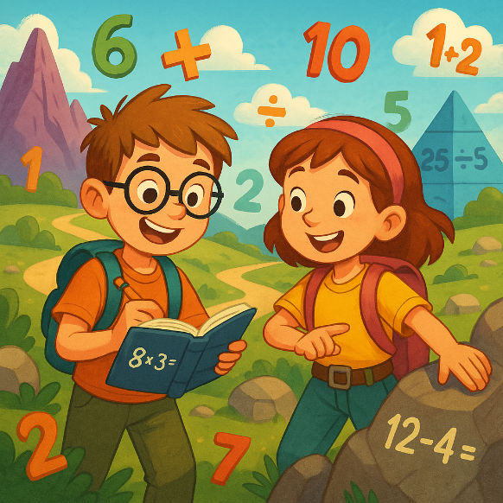
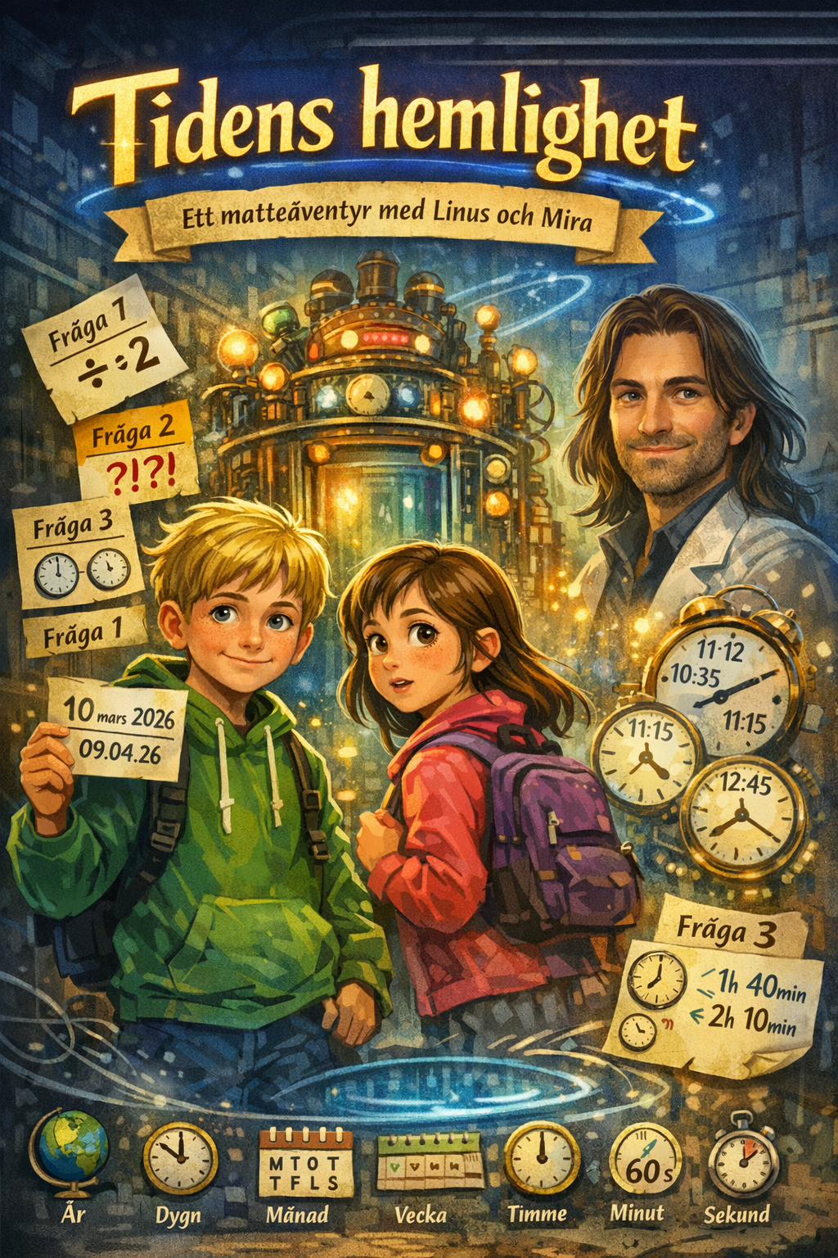
“Tidens hemlighet - ett matteäventyr med Linus och Mira”
Med Linus och Mira
År
Skottår
Dygn
Månad
Vecka
Timme
Minut
Sekund
.
Dygn - Den tid det tar för jorden att snurra ett varv runt sin axel.
Månaderna har 30 eller 31 dygn utom februari som har 28 dygn.

Slide 2
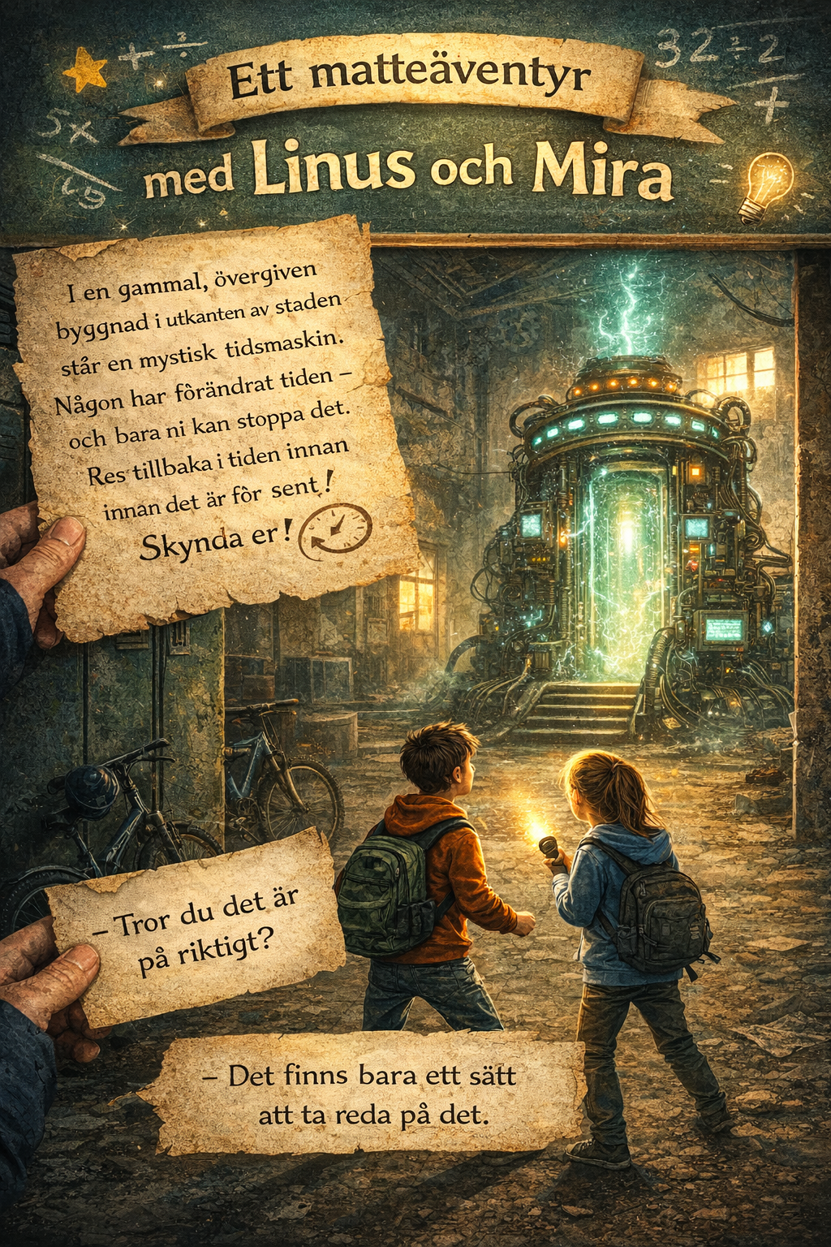
Kapitel 1: En mystisk tidsmaskin
Det var en helt vanlig tisdag när Linus och Mira fick ett anonymt brev i sitt skåp.
“I en gammal, övergiven byggnad i utkanten av staden står en mystisk tidsmaskin. Någon har förändrat tiden – och bara ni kan stoppa det. Res tillbaka i tiden innan det är för sent! Skynda er!”
De tittade på varandra.
– Tror du det är på riktigt? viskade Mira.
– Det finns bara ett sätt att ta reda på det, svarade Linus.
De cyklade till den gamla byggnaden. Mycket riktigt – där stod en märklig maskin med blinkande lampor. De hade misstänkt länge att något var fel.
*En övergiven byggnad är en byggnad där ingen bor eller är längre. Den kan vara tom, trasig eller bortglömd.

Slide 3
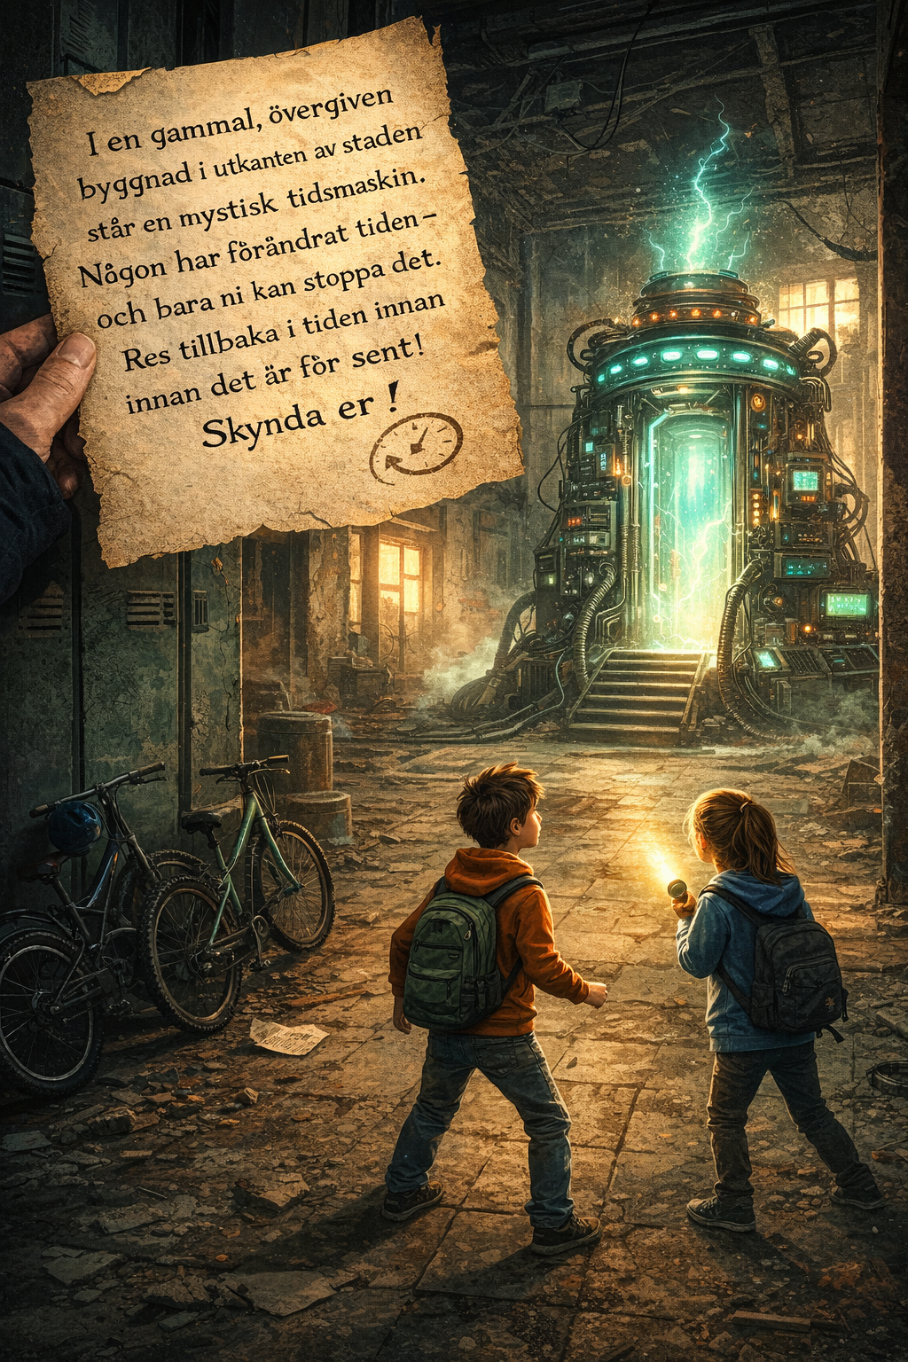
Kapitel 1: En mystisk tidsmaskin
Dygnet var plötsligt 48 timmar i stället för 24. Allt gick i slow motion. Dataspelen kändes sega. Skoldagen tog evigheter.
Tillsammans med läraren misstänkte de forskaren David Einstein. Han hade experimenterat med jordens magnetfält – och även med tidsresor.
De måste resa tillbaka i tiden för att stoppa honom.

Slide 4
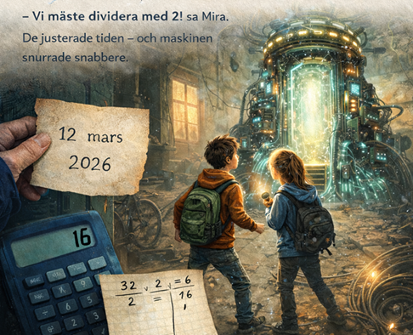
Uppgift 1 – Resan bakåt i tiden
Läraren skrev dagens datum på en liten lapp. Linus tog lappen och stoppade den i fickan utan att ens kolla vad som stod.
Idag är det: 12 mars 2026.
De skulle resa 2 år och 32 dagar bakåt i tiden – precis till den dag då David fick idén om det magnetiska fältet.
Vilket datum hamnar de på?!
Men vänta! Plötsligt insåg de något!
Om ett dygn nu är dubbelt så långt (48 timmar istället för 24), då måste de räkna rätt för att inte hamna fel!
– Vi måste dividera med 2! sa Mira.
De justerade tiden – och maskinen snurrade snabbare.

Slide 5
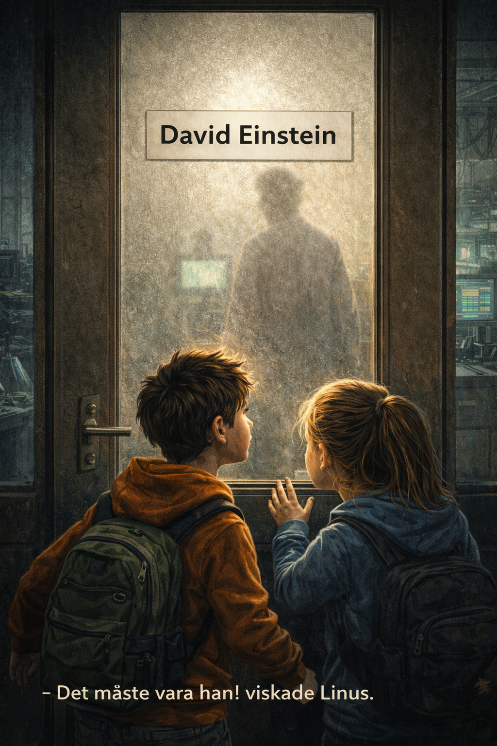
Uppgift 1 – Resan bakåt i tiden
Plötsligt stod de i en byggnad fylld med laboratorier. På en dörr stod det:
David Einstein
– Det måste vara han! viskade Linus.
På dörren satt ett schema.

Slide 6
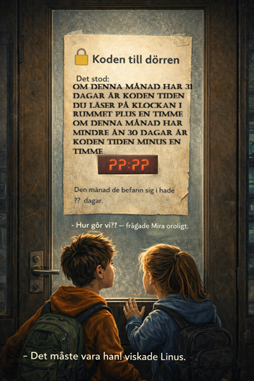
Kapitel 2: 🔐 Koden till dörren
Det stod:
”Om denna månad har 31 dagar är koden tiden du läser på klockan i rummet plus en timme (med siffror)”
”Om denna månad har mindre än 30 dagar är koden tiden minus en timme”
De tittade på klockan i rummet. Den visade:
??:??
Den månad de befann sig i hade ?? dagar.
-Hur gör vi?! – frågade Mira oroligt.
Vad blir koden?

Slide 7
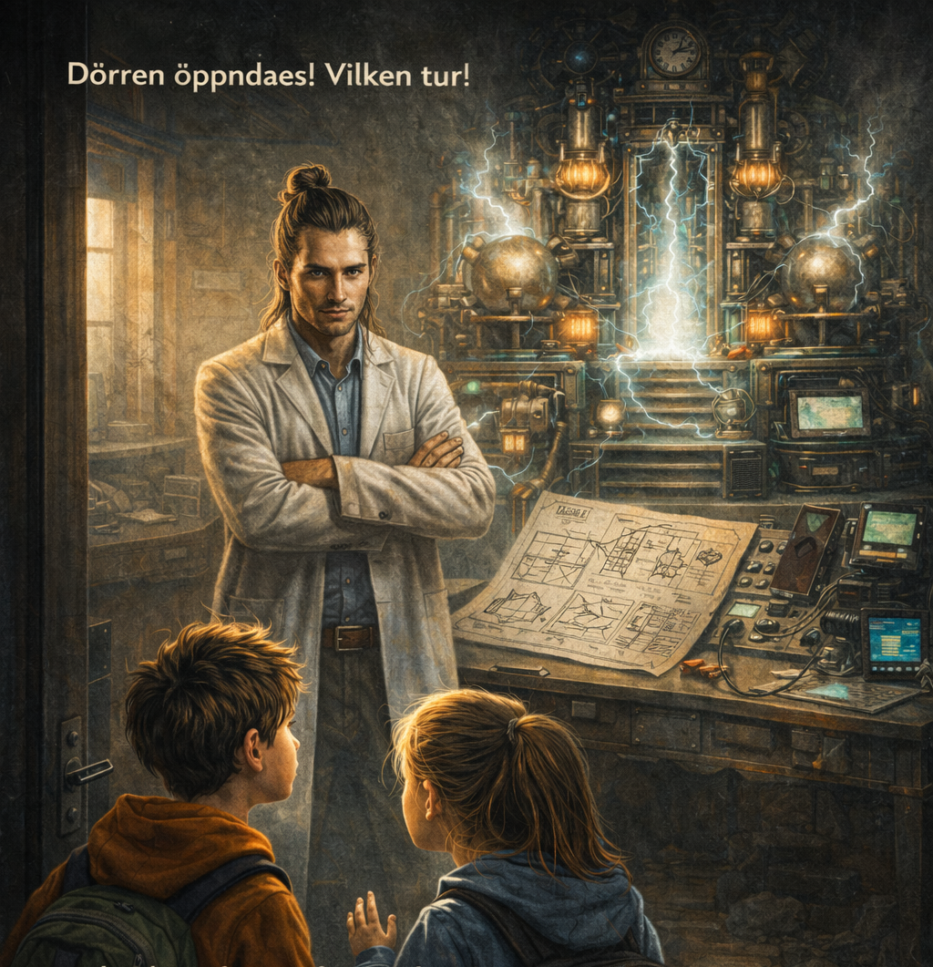
Kapitel 2: 🔐 Koden till dörren
Dörren öppnades! Vilken tur!
Där stod en ung forskare med långt hår.
– Jag har väntat på er, sa han lugnt.
Framför honom stod en enorm maskin med kulor,
klockor och elektriska fält. Det var tydligt en
tidsmaskin. På bordet framför honom låg en skiss
med olika komponenter, bland annat magnetiska fält.
– Jag vill sakta ner världen, sa David. Alla rusar
överallt. Jag vill skapa lugn.
– Men nu är allt fel! protesterade Mira. Tiden är för
långsam!
David suckade: - Jag tror att jag förstår er – det är kanske inte en bra idé. Vi gör så: lös de tre uppgifterna. Resultaten blir koder som kan stoppa den här avancerade maskinen, och då glömmer jag idén om att utveckla tidsmaskinen med magnetiskt påverkande effekter.

Slide 8
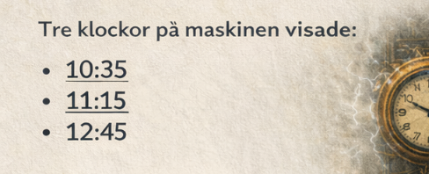

🕰 Uppgift 3 – Skillnad mellan tider
Tre klockor på maskinen visade:
• 10:35
• 11:15
• 12:45
Hur lång tid är det mellan klockslagen:
10:35 och 11:15? Hur lång tid är det
mellan klockslagen: 10:35 och 12:45?
(Svara i timmar och minuter.)
När Linus och Mira räknade rätt log David.
– Ni har rätt. Idén måste bort.
Han vände sig om, torkade några tårar och sa med ett leende:
– Nu är det glömt!
Förresten, jag kanske glömde nämna att han var lite konstig. 🙂

Slide 9
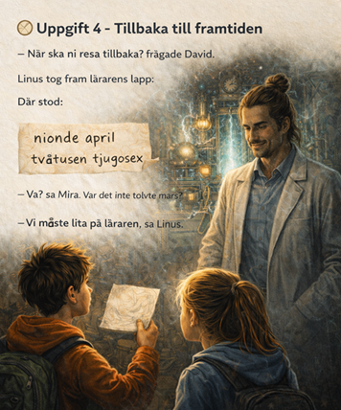
Uppgift 4 – Tillbaka till framtiden
– När ska ni resa tillbaka? frågade David.
Linus tog fram lärarens lapp.
Där stod:
nionde april tvåtusen tjugosex
– Va? sa Mira. Var det inte tolvte mars?
– Vi måste lita på läraren, sa Linus.
Skriv datumet med siffror på två olika sätt.
(Tidsmaskinen accepterar bara siffror!)

Slide 10
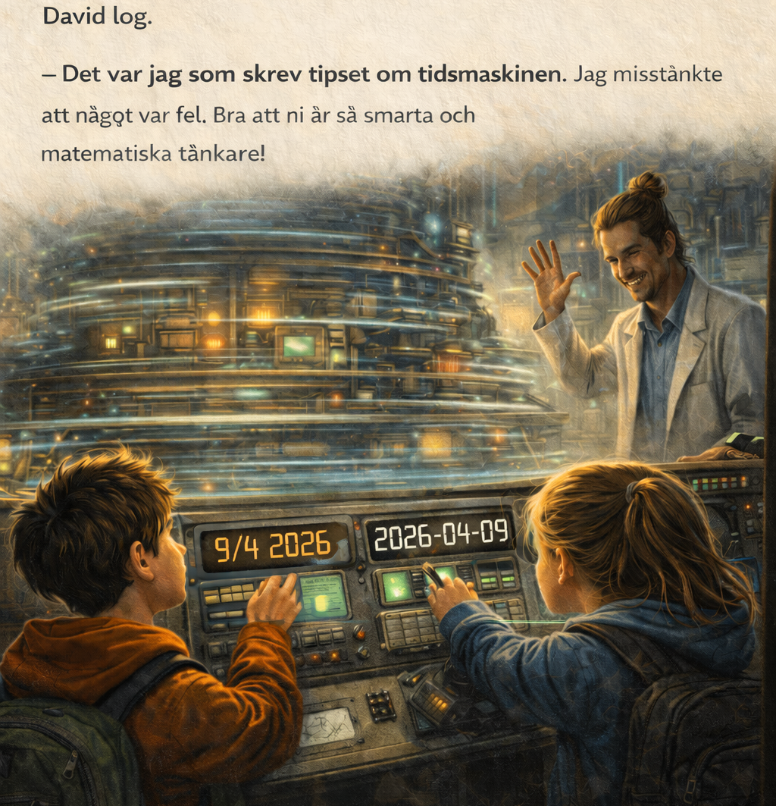
Uppgift 4 – Tillbaka till framtiden
De slog in datumet på två olika sätt. Maskinen började snurra.
David log.
– Det var jag som skrev tipset om tidsmaskinen. Jag misstänkte att något var fel.
Bra att ni är så smarta och matematiska tänkare!
– Glöm inte att låsa tidsmaskinen i byggnaden, jag fortfarande använder den - ropade han.
– Jag ska uppfinna något annat… kanske en självräknande matematisk klocka!
Maskinen snurrade snabbare.

Slide 11
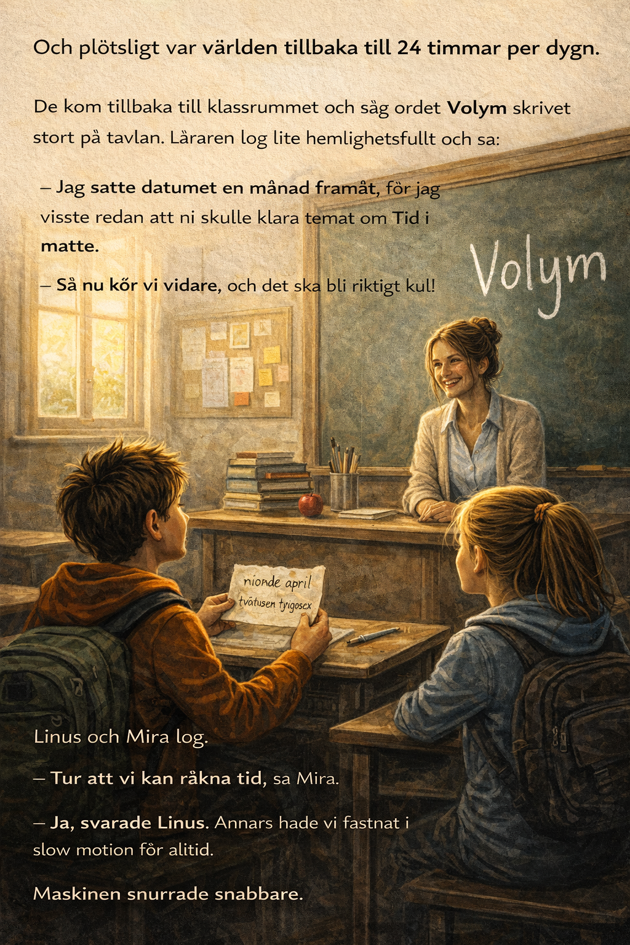
Uppgift 4 – Tillbaka till framtiden
Och plötsligt var världen tillbaka till 24 timmar per dygn.
De kom tillbaka till klassrummet och såg ordet Volym skrivet stort på tavlan. Läraren log lite hemlighetsfullt och sa:
– Jag satte datumet en månad framåt, för jag visste redan att ni skulle klara temat om Tid i matte.
– Så nu kör vi vidare, och det ska bli riktigt kul!
Linus och Mira log.
– Tur att vi kan räkna tid, sa Mira.
– Ja, svarade Linus. Annars hade vi fastnat i slow motion för alltid.

Slide 12

Vi ses igen i nästa äventyr!
Tanja Bajraktarova, Tallbohovskolan, Järfälla 3/2026

